Slide 1
Linux 基础与 Nginx
软件部2019暑期培训
无76 孙志尧

Slide 2
Linux 简介

Slide 3

Linux 是什么
“Hello everybody out there using minix – I’m doing a (free) operating system.”
Linux (/ˈlɪnəks/) 是一个自由和开放源码的类 UNIX 操作系统^{[1]} 家族。Linux 内核最初由 Linus Torvalds 编写。
Linux 是依靠开源社区的力量而发展和壮大的，它也成为了自由软件和开放源代码软件发展中最著名的例子。
只要遵循 GNU 通用公共许可证（GPL）^{[2]}，任何个人和机构都可以自由地使用 Linux 的所有底层源代码，也可以自由地修改和再发布。(GNU 是 “GNU is Not Unix” 的递归缩写）
Some facts:
Linux 占据了 Web 服务器操作系统的很大份额。
自 2017 年起，世界上的 Top 500 超级计算机全部运行 Linux.
Linux 也广泛应用在手机、路由器、智能电视等嵌入式系统上。Android 操作系统就是创建在 Linux 内核之上的。
[1] https://en.wikipedia.org/wiki/Unix-like
[2] https://en.wikipedia.org/wiki/GNU_General_Public_License
Notes:
Linus Torvalds 这个名字熟悉吗？对，我们在 git 课上提到过他。他就是那个为了管理 Linux 的代码，花两周时间用开发了 git 的大牛。
回到 Linux, 那 Linux 是怎么来的呢？Linus 在大二上操作系统课时，觉得教学用的迷你版 UNIX 操作系统 Minix 太难用了，而 UNIX 又是昂贵的商业软件，气不过就自己写了一个。
Linus 是一个真性情的传奇人物，由于课时原因，不能给大家展开介绍 Linus 的生平、趣闻以及 Linux 的历史。同学们有时间的话可以自行上网查阅，还是比较有意思的。【下一张】
虽然 Linus 很牛，但是 Linux 的发展是离不开开源社区的。事实上，……【下一张】
下面是一些数据，从中我们可以看到 Linux 广泛的应用场景。

Slide 4


Linux 发行版
从技术上来说，Linus 开发的 Linux 只是一个内核。内核指的是一个提供设备驱动、文件系统、进程管理、网络通信等功能的系统软件，内核并不是一套完整的操作系统，它只是操作系统的核心。一些组织或厂商将 Linux 内核与各种软件和文档包装起来，并提供系统安装界面和系统配置、设定与管理工具，就构成了 Linux 的发行版本。
Linux 的发行版本可以大体分为两类：
商业公司维护的发行版本，以著名的 Red Hat 为代表；
社区组织维护的发行版本，以 Debian (/ˈdɛbiən/) 为代表。
Notes:
举 Windows 系统的例子吗？

Slide 5
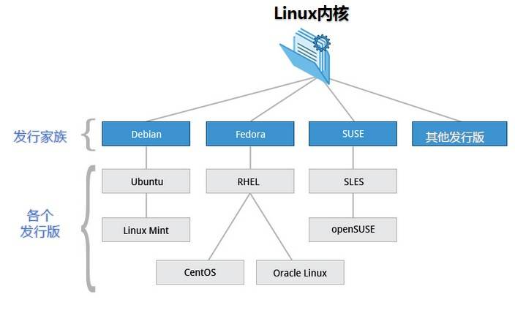
Linux 发行版
Notes:
这里是一张描述 Linux 的主要发行版的图片。如果对它们之间有什么不同感兴趣，可以自行查阅。

Slide 6
Linux 系统

Slide 7

Linux 系统
我们之后打交道比较多的 Linux 发行版是 Ubuntu (/ʊˈbʊntuː/ ).
下面将以 Ubuntu 为例为大家介绍 Linux 系统的基础知识并进行演示。

Slide 8
Linux 文件系统层次结构
一切皆文件：
普通文件是文件。
目录是文件：目录文件包含了此目录中各个文件的文件名以及指向这些文件的指针，打开目录等同于打开目录文件。
硬件设备是文件：这些文件通常隐藏在 /dev/ 目录下，当进行设备读取或外设交互时才会被使用。
套接字（socket）是文件：套接字文件一般隐藏在 /var/run/ 目录下，用于进程间的网络通信。
符号链接（symbolic link）是文件：类似于 Windows 中的快捷方式，是指向另一文件的简介指针（也就是软链接）。
管道（pipe）是文件。
Notes:
Linux 的一个设计哲学是“一切皆文件”。
注意，目录文件的访问权限，同普通文件的执行权限，是一个意思。

Slide 9
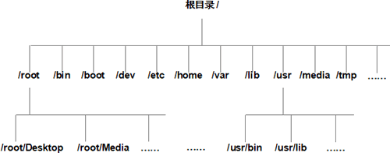
Linux 文件系统层次结构
Linux 的文件系统层次结构^{[1]} 如下图：
/bin: (binary) 存放系统命令，普通用户和 root 都可以执行。
/dev: (device) 设备文件保存位置。
/etc: 用来存放所有的系统管理所需要的配置文件和子目录。
/home: 其下有以用户账号命名的子目录，为该用户的家目录。
/root: 超级用户的家目录。
/var: 变量文件——在正常运行的系统中其内容不断变化的文件，例如日志。
/usr: 包含绝大多数的(多)用户工具和应用程序。
[1] https://en.wikipedia.org/wiki/Filesystem_Hierarchy_Standard
Notes:
上面列出了常用的几个目录，更多的信息可以查看下面的链接。

Slide 10
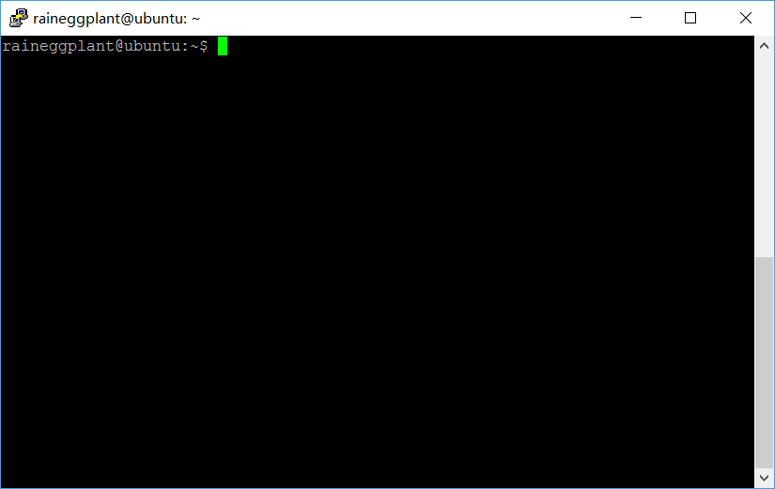
Linux 基础命令
服务器端的 Linux 一般是没有图形界面的，所以我们要面对的就是黑乎乎的命令窗口。

Slide 11
Linux 基础命令
相对路径表示：
. 表示用户所处的当前目录
.. 表示上级目录
~ 表示当前用户的家目录
~USER 表示用户名为 USER 的家目录
查看命令帮助：
man [command] 查看 command 命令的使用手册
一般来说 command --help 也是查看帮助
Notes:
先说一下相对路径表示
Linux 有非常多的命令，如果我们不知道该怎么使用该怎么办呢？有两种方式：
演示一下

Slide 12
Linux 基础命令
该表只列出了这些命令的简单使用情形，实际上它们还有很多参数。
命令 | 描述
cd [dir] | Change directory. 改变工作目录到 dir
pwd | Print working directory. 打印工作路径
ls [options] | List. 列出当前目录下的文件/文件夹
mv [options] source destination | Move. 重命名或者移动
cp [options] source destination | Copy. 复制
mkdir [options] directory | Make directory. 创建目录
touch filename | 创建文件
rm [options] directory/filename | Remove. 删除文件或目录
cat [filename] | Concatenate. 查看文件内容
cat source >> destination | >> 是输出重定向。将 source 的内容追加到 destination
ps [options] | Process status. 查看进程
kill [options] pid | 杀死进程
tar [options] filename | Tape archive. 打包或解包

Slide 13
Linux 基础命令
grep 命令
“global search regular expression and print out the line”
grep 是一个强大的文本搜索工具，它能使用正则表达式^{[1]} 搜索文本，并把匹配的行打印出来。它的简单语法为
grep [-acinv] [--color=auto] '正则表达式' filename
常用参数：
-c ：计算匹配到‘正则表达式’的次数
-n ：输出行号
-i ：忽略大小写的区别，即把大小写视为相同
-v ：反向选择，即显示出没有匹配到‘正则表达式’的行
grep 常与 管道命令 | 一起使用，用于对一些命令的输出进行筛选，例如：
cat test.txt | grep -in 'world'
表示在 test.txt 中查找 ‘world’, 不区分大小写，输出行号
[1] 正则表达式30分钟入门教程 - https://www.jb51.net/tools/zhengze.html
Notes:
演示不加 grep、加 grep 各种参数、用正则表达式
cat test.txt | grep -i '^world’

Slide 14
Linux 基础命令
几个学习、查阅命令的网站：
Linux 命令大全：http://man.linuxde.net/
Explain shell: https://explainshell.com
Notes:
演示一下。

Slide 15
Linux 管理

Slide 16
SSH 远程登录
SSH (Secure Shell) - 安全外壳协议，是一种加密的网络传输协议。SSH通过在网络中创建安全隧道来实现SSH客户端与服务器之间的连接。
我们的服务器一般是不在本地的，平时都是通过 SSH 服务远程登录到服务器上的 Linux 系统。
Windows 下常用终端：
PuTTY
MobaXterm
XShell
Mac 使用自带的终端即可，非常方便，请自行查阅资料。

Slide 17
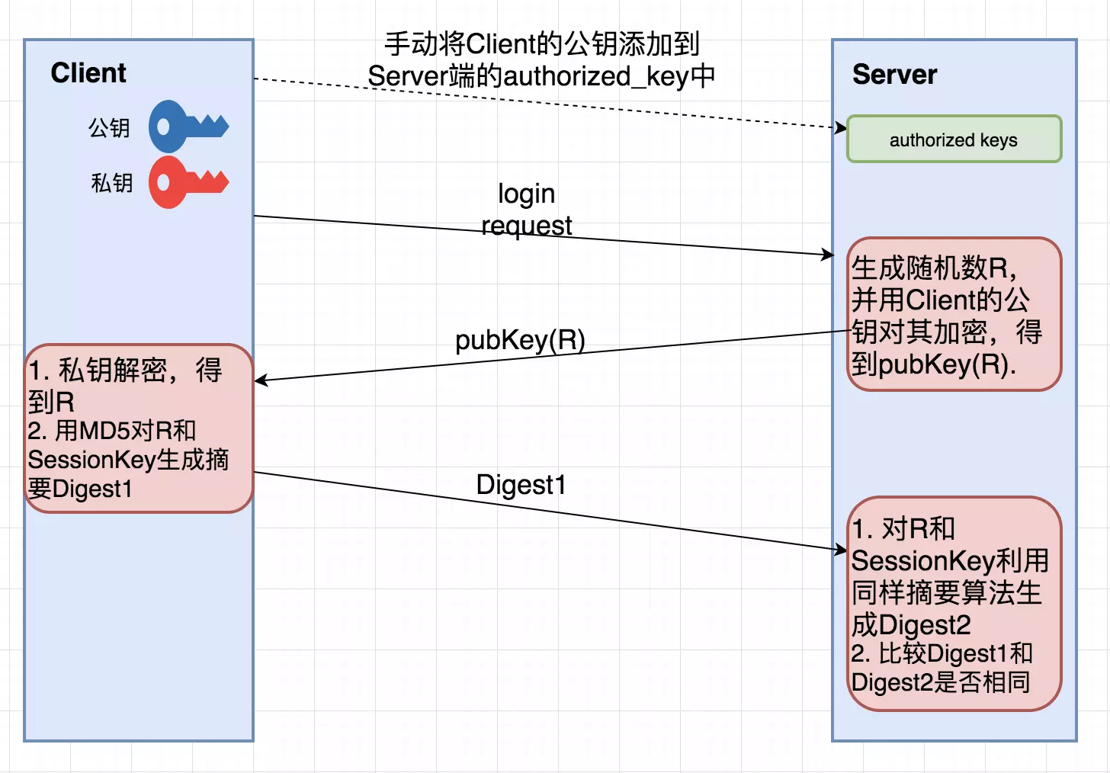
SSH 远程登录
但基于口令的验证方式并不安全，我们之后用到的都是基于密钥的验证方式。这也是为什么连接 GitHub 时我们要求大家用 SSH Key 验证的一个原因。
SSH 以非对称加密实现身份验证，一对密钥由公钥和私钥组成。

Slide 18
sudo
sudo 是 Unix/Linux 平台上的一个非常有用的工具，它允许系统管理员分配给普通用户一些合理的“权利”，让他们执行一些只有超级用户或其他特许用户才能完成的任务。这样一来，就不仅减少了 root 用户的登陆次数和管理时间，也提高了系统安全性。
要以 root 身份执行命令，只需要在命令前加上 sudo 。第一次使用需要输入用户密码，之后 5 分钟内使用则无需再次输入。
对如何配置 sudo 感兴趣的同学可以自行查阅资料。

Slide 19
软件包管理
Ubuntu 中最常使用的包管理器是 apt 和 dpkg.
下面首先介绍 apt.
apt 的全称是 Advanced Packaging Tool, 它是 Ubuntu 自带的包管理工具。最初在Linux系统中安装软件，需要自行编译各类软件，缺乏一个统一管理软件包的工具。此后当 Debian 系统出现后，dpkg 管理工具也就被设计出来了，此后为了更加快捷、方便的安装各类软件，dpkg 的前端工具 apt 也出现了。
通常情况下使用 apt 都需要加上 sudo 。

Slide 20
软件包管理
apt 常用命令：
命令 | 描述
apt update | 更新软件源中的所有软件列表，建议在执行安装或更新操作前，先执行该指令。
apt list | 列出所有软件包
apt list --upgradable | 列出所有可供更新的软件包
apt upgrade | 升级软件包
apt install package_name | 安装软件包
apt remove package_name | 卸载软件包
apt purge package_name | 清除软件包（包含软件包和它的配置文件）
apt search package_name | 搜索软件包
apt show package_name | 显示软件包的信息

Slide 21
软件包管理
apt命令的几个缺省路径：
下载的软件存放位置：/var/cache/apt/archives
安装后软件默认位置：/usr/share
可执行文件位置：/usr/bin
配置文件位置：/etc
库文件位置：/usr/lib

Slide 22
软件包管理
下面介绍 dpkg.
dpkg 是 “Debian Packager” 的简写，是一个底层的软件包管理工具。 Ubuntu 是基于 Debian 的 Linux 系统，也可以使用 dpkg 进行包管理。
通常情况下使用 dpkg 也需要加上 sudo 。

Slide 23
软件包管理
dpkg 常用命令：
命令 | 描述
dpkg -i package.deb | 安装一个 Debian 软件包，如手动下载的文件
dpkg -c package.deb | 列出 package.deb 的内容
dpkg -I package.deb | 从 package.deb 中提取包信息
dpkg -r package | 移除一个已安装的包
dpkg -P package | 清除软件包（包含软件包和它的配置文件）
dpkg -L package | 列出 package 安装的所有文件清单
dpkg -s package | 显示已安装包的信息
dpkg -S package | 查看软件在哪个包里

Slide 24
软件包管理
区别：
apt 会解决和安装模块的依赖问题，并会咨询软件仓库，是在线安装。
dpkg 只能安装本地的 deb 文件，不会关心 Ubuntu 的软件仓库内的软件，不会解决模块的依赖关系。
我们更多用到的是 apt.

Slide 25
用户管理
Linux 是多用户多任务操作系统，换句话说，Linux 系统支持多个用户在同一时间内登陆，不同用户可以执行不同的任务，并且互不影响。
将用户分组是 Linux 系统中对用户进行管理及控制访问权限的一种手段，通过定义用户组，很多程序上简化了对用户的管理工作。
用户和用户组的对应关系有以下 4 种：
一对一：一个用户可以存在一个组中，是组中的唯一成员；
一对多：一个用户可以存在多个用户组中，此用户具有这多个组的共同权限；
多对一：多个用户可以存在一个组中，这些用户具有和组相同的权限；
多对多：多个用户可以存在多个组中，也就是以上 3 种关系的扩展。

Slide 26
用户管理
下面是常用的用户（组）管理命令
命令 | 描述
useradd [option] username | 新建用户
passwd [option] password | 设置/修改密码
userdel [option] username | 删除用户
groupadd groupname | 添加用户组
groupdel groupname | 删除用户组
gpasswd -a username groupname | 添加用户到组
gpasswd -d username groupname | 从组中删除用户
groups username | 查看某个用户属于哪个组
who | 查看当前所有的登录用户的信息
su username | Switch user, 切换用户

Slide 27
文件系统权限
Linux 系统中的每个文件和目录都有访问许可权限，分为读 (4), 写 (2) 和执行 (1) 。文件被创建时，文件所有者自动拥有对该文件的读、写权限 (6)，以便于对文件的阅读和修改，用户也可根据需要把访问权限设置为需要的任何组合。
对文件或目录进行访问的用户分为三种：文件所有者 (u), 同组用户 (g) 和其他用户 (o)。所有者一般是文件的创建者，所有者可以允许同组用户有权访问文件，还可以将文件的访问权限赋予系统中的其他用户。

Slide 28
文件系统权限
可以使用 ls -l file 查看文件/文件夹的权限。
e.g.
re@ubuntu:~$ ls -l test.txt
-rw-r--r-- 1 re re 56 Jul 5 11:00 test.txt
第 1 位：文件类型。d 表示文件夹，- 表示文件；
第 2-4 位：表示这个文件的属主拥有的权限
第 5-7 位：表示和这个文件属主所在同一个组的用户所具有的权限。
第 8-10 位：其他用户所具有的权限。
r: read 读，w: write 写，x: execute 执行，-: 没有这一位的权限。

Slide 29
文件系统权限
chmod :Change mode, 修改文件、文件夹权限
1. 文字设定法:
chmod [u|g|o|a] [+|-|=] [rwx] file
u: 属主，g: 同组用户， o: 其他用户，a: 所有用户。
e.g.
chmod ug+w,o-x a.txt 属主及同组增加写权限，其他用户删除执行权限
2. 数字设定法
chmod [mode] file
mode 为 3 位八进制数，每位由各权限按权重相加得到。从左往右依次代表属主、同组、其他用户的权限。
rwx 对应的权重分别是 4, 2, 1.
e.g.
chmod 644 a.txt 属主可读写，同组和其他用户只可读。

Slide 30
文件系统权限
chown :Change owner, 修改文件（夹）所属用户和用户组
chown user[:group] file
e.g.
chown re a.txt 将 `a.txt` 的属主设为 `re`.
chgrp :Change group, 修改文件（夹）所属用户组
chown group file

Slide 31
延伸阅读

Slide 32
延伸阅读
SFTP
xargs
screen
cron

